Slide 1
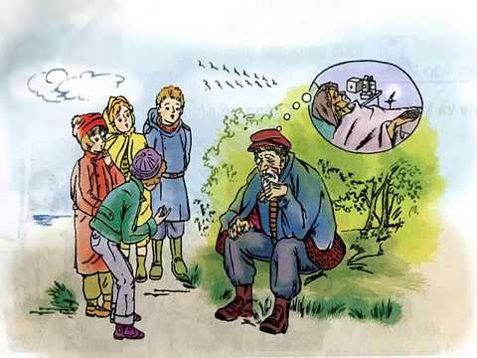
Chính tả : ( nghe – viết )
Các em nhỏ và cụ già

Slide 2
Các em nhỏ và cụ già
Cụ ngừng lại, rồi nghẹn ngào nói tiếp :
- Ông đang rất buồn. Bà lão nhà ông nằm bệnh viện mấy tháng nay rồi. Bà ốm nặng lắm, khó mà qua khỏi. Ông ngồi đây chờ xe buýt để đến bệnh viện. Ông cảm ơn lòng tốt của các cháu. Dẫu các cháu không giúp gì được, nhưng ông cũng thấy lòng nhẹ hơn.
Cụ già nói với các bạn nhỏ chuyện gì khiến cụ buồn : cụ bà ốm nặng phải nằm bệnh viện, khó qua khỏi. Cụ cảm ơn lòng tốt của các bạn. Các bạn làm cho cụ cảm thấy lòng nhẹ hơn.
Đoạn văn kể về chuyện gì?

Slide 3
Các em nhỏ và cụ già
Cụ ngừng lại, rồi nghẹn ngào nói tiếp :
- Ông đang rất buồn. Bà lão nhà ông nằm bệnh viện mấy tháng nay rồi. Bà ốm nặng lắm, khó mà qua khỏi. Ông ngồi đây chờ xe buýt để đến bệnh viện. Ông cảm ơn lòng tốt của các cháu. Dẫu các cháu không giúp gì được, nhưng ông cũng thấy lòng nhẹ hơn.
Những chữ nào trong bài viết hoa?
Các chữ đầu câu, đầu đoạn

Slide 4
Các em nhỏ và cụ già
(1) Cụ ngừng lại, rồi nghẹn ngào nói tiếp :
(1) - Ông đang rất buồn. Bà lão nhà ông nằm bệnh viện mấy tháng nay rồi. Bà ốm nặng lắm, khó mà qua khỏi. Ông ngồi đây chờ xe buýt để đến bệnh viện. Ông cảm ơn lòng tốt của các cháu. Dẫu các cháu không giúp gì được, nhưng ông cũng thấy lòng nhẹ hơn.
Sau dấu hai chấm,
xuống dòng, gạch đầu dòng, viết lùi vào một ô.
Lời của ông cụ được viết như thế nào ?

Slide 5
Các em nhỏ và cụ già
Cụ ngừng lại, rồi nghẹn ngào nói tiếp :
- Ông đang rất buồn. Bà lão nhà ông nằm bệnh viện mấy tháng nay rồi. Bà ốm nặng lắm, khó mà qua khỏi. Ông ngồi đây chờ xe buýt để đến bệnh viện. Ông cảm ơn lòng tốt của các cháu. Dẫu các cháu không giúp gì được, nhưng ông cũng thấy lòng nhẹ hơn.
ngừng lại
nghẹn ngào
xe buýt
bệnh viện

Slide 6
VIẾT CHÍNH TẢ

Slide 7
Các em nhỏ và cụ già
Soát lỗi
Cụ ngừng lại, rồi nghẹn ngào nói tiếp :
- Ông đang rất buồn. Bà lão nhà ông nằm bệnh viện mấy tháng nay rồi. Bà ốm nặng lắm, khó mà qua khỏi. Ông ngồi đây chờ xe buýt để đến bệnh viện. Ông cảm ơn lòng tốt của các cháu. Dẫu các cháu không giúp gì được, nhưng ông cũng thấy lòng nhẹ hơn.

Slide 8
BÀI TẬP

Slide 9
BÀI TẬP
Bài 2: Tìm các từ:
Chứa tiếng bắt đầu bằng d, gi hoặc r, có nghĩa như sau:
Làm sạch quần áo, chăn màn, … bằng cách vò, chải, giũ … trong nước
Có cảm giác khó chịu ở da, như bị bỏng
Trái nghĩa với ngang
→ giặt
→ rát
→ dọc

Slide 10
BÀI TẬP
Bài 2: Tìm các từ:
b. Chứa tiếng có vần uôn hoặc uông, có nghĩa như sau:
Trái nghĩa với vui
Phần nhà được ngăn bằng tường, vách kín đáo
Vật bằng kim loại, phát ra tiếng kêu để báo hiệu
→ buồn
→ buồng
→ chuông

Slide 11
Cảm ơn các em
đã lắng nghe bài học!

